Slide 1
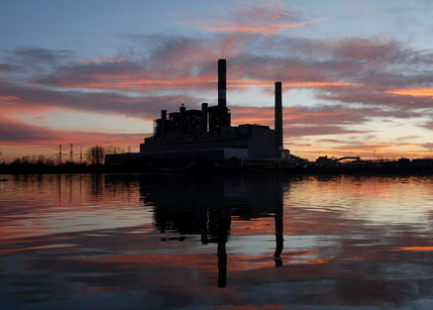
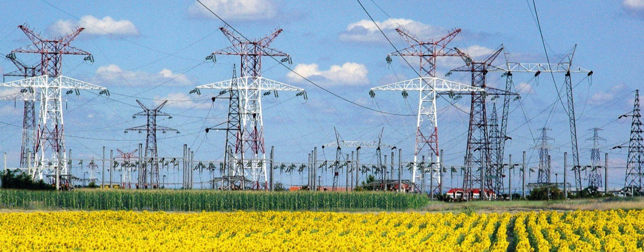
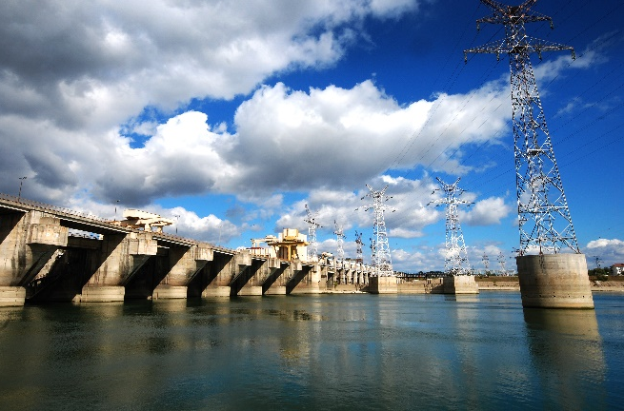
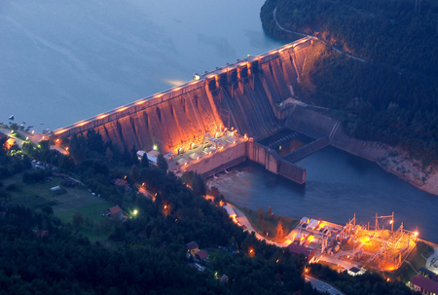
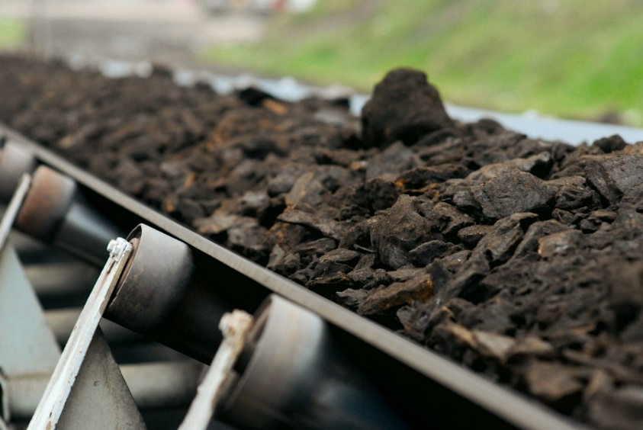
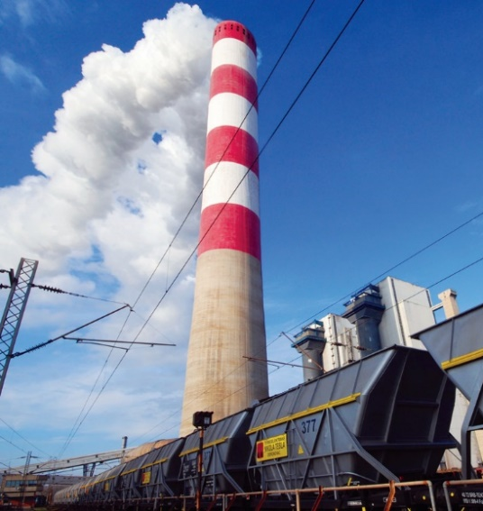
ПРОИЗВОДЊА ЕНЕРГИЈЕ

Slide 2
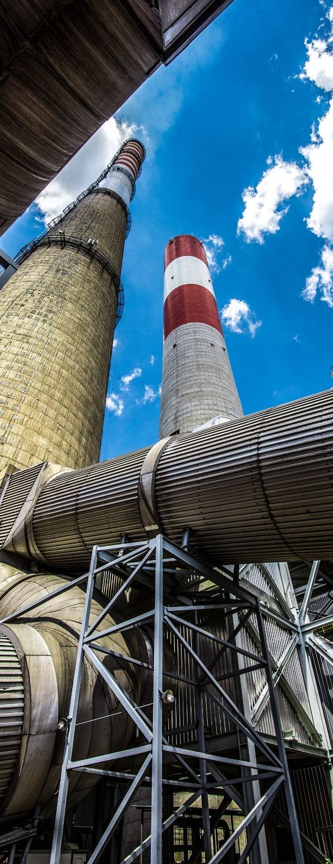
Производња енергије ЈП ЕПС
ЈП Електропривреда Србије има укупно инсталисаних 7.820 МW снаге од тога:
Термоелектране и TE-TO укупно 4.840 МW
Хидроелектране укупно 2.980 МW
Укупна годишња производња износи од 34.000 до 37.000 GWh, од тога:
Термоелектране и TE-TO произведу од 23.000 до 26.500 GWh
Хидроелектране произведу од 9.000 до 12.000 GWh

Slide 3
Реализовани пројекти и пројекти у току
Укупне инвестиције у производна постројења 1.413.867.500 €
Електране | Укупно (€)
ТЕНТ A1 | 12.000.000
ТЕНТ A2 | 12.000.000
ТЕНТ A3 | 150.000.000
ТЕНТ A4 | 136.500.000
ТЕНТ A5 | 100.000.000
ТЕНТ A6 | 110.000.000
ТЕНТ Б1 | 102.000.000
ТЕНТ Б2 | 105.000.000
TE Колубара | 17.177.500
TE Морава | 29.000.000
Укупно ТЕНТ | 773.677.500
ТЕ Костолац А1 | 57.500.000
ТЕ Костолац А2 | 7.170.000
ТЕ Костолац Б1 | 117.880.000
ТЕ Костолац Б2 | 81.240.000
Укупно ТЕ-КО Костолац | 263.790.000
Укупно термосектор | 1.037.467.500
ХЕ Ђердап 1 | 194.400.000
ХЕ Бајина Башта | 77.000.000
ХЕ Зворник | 70.000.000
Мале ХЕ | 35.000.000
Укупно хидросектор | 376.400.000

Slide 4
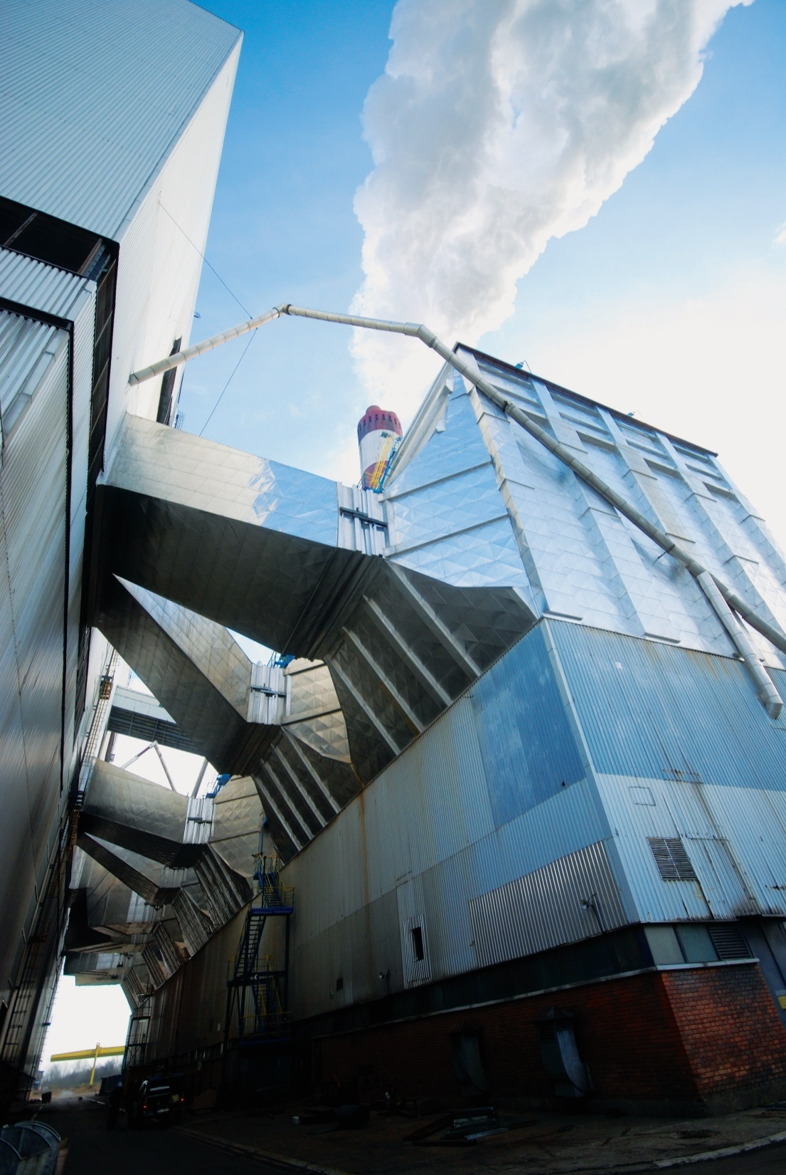
РАЗЛОЗИ
Изражена истрошеност постројења због старости и ниског нивоа одржавања током деведесетих година
Пад расположиве снаге
Повећан број испада
Потреба за повећањем енергетске ефикасности
Потреба за смањењем утицаја на животну средину

Slide 5
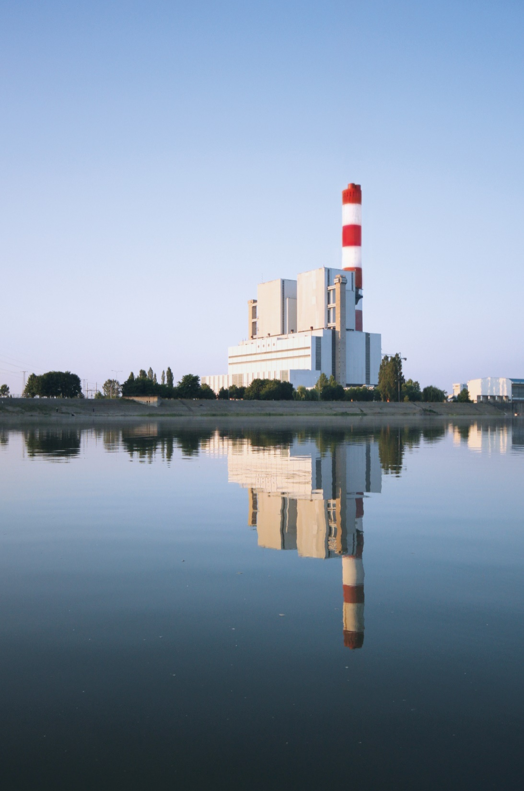
ЦИЉЕВИ
Продужење радног века блокова за 100.000 радних часова
Подизање расположивости, поузданости и безбедности рада
Подизање енергетске ефикасности
Подизање инсталисане снаге блокова
Унапређење заштите животне средине

Slide 6
Реализовани и пројекти у току у термосектору
ДЕО ОГРАНКА | БЛОК | НАЗИВ ПРОЈЕКТА | ПЕРИОД РЕХАБИЛИТАЦИЈЕ,КАПИТАЛНОГ РЕМОНТА, РЕВИТАЛИЗАЦИЈЕ | ОБАВЉЕНЕ АКТИВНОСТИ | УКУПНО УЛОЖЕНА СРЕДСТВА (€)
ТЕНТ А | ТЕНТ А1 | Адаптација блока ТЕНТ А1 (210 МW) | 2006. | Замена делова цевног система котла и електрофилтера, нови систем управљања и регулације | 12.000.000
 | ТЕНТ А2 | Санација и адаптација блока ТЕНТ А2 (210 МW) | 2005. | Замена делова цевног система котла и електрофилтера, нови систем управљања и регулације | 12.000.000
 | ТЕНТ А3 | Рехабилитација блока ТЕНТ А3 (305 МW) | 2003. | Замена 60% делова цевног система котла, замена главних паровода, рехабилитација турбогенератора, замена цеви кондензатора, рехабилитација електрофилтера, нови систем управљања и регулације, радови изведени у 8 лотова – котао, турбина, генератор, остала опрема, грађевински радови, систем управљања блоком, уградња LNO_{X}, реконструкција електрофилтера | 150.000.000
 |  | Ревитализација блока ТЕНТ А3 са повећањем снаге блока са 305 МW на 328,4 МW | 2010/2011.
 |  | Уградња нових млинова | 2014/2015.
 | ТЕНТ A4 | Ревитализација блока TEНT A4 (308,5 MW) | 2007. | Замена 75% делова цевног система котла, ретрофит турбоагрегата, замена цеви кондензатора, хемијски третман котла са продувавањем, замена електрофилтера, нови систем управљања и регулације, замена генераторског прекидача, статора и ротора генератора , DeNOX - замена горионика угљеног праха новим млазним горионицима, уведен нови OFA ваздух у циљу смањења емисије NO_{X}, реконструкција електрофилтера. | 136.500.000
 |  | Ревитализација блока TEНT A4 са повећањем инсталисане снаге са 308,5 MW нa 332,7 MW | 2010/2011.
 |  | Уградња нових млинова | 2018.

Slide 7
Реализовани и пројекти у току у термосектору
ДЕО ОГРАНКА | БЛОК | НАЗИВ ПРОЈЕКТА | ПЕРИОД РЕХАБИЛИТАЦИЈЕ,КАПИТАЛНОГ РЕМОНТА, РЕВИТАЛИЗАЦИЈЕ | ОБАВЉЕНЕ АКТИВНОСТИ | УКУПНО УЛОЖЕНА СРЕДСТВА (€)
ТЕНТ А | ТЕНТ А5 | Рехабилитација блока ТЕНТ А5 | 2004. | Замена 60% делова цевног система котла, ретрофит турбогенератора, замена електрофилтера, нови систем управљања и регулације | 100.000.000
 |  | Рехабилитација са повећањем снаге блока ТЕНТ А5 са 308 на 344,5 МW вредна 24 милиона € | 2010/2011.
 |  | Уградња нових млинова | 2012.
 | ТЕНТ A6 | Рехабилитација са повећањем снаге блока ТЕНТ A6 са 308,5 нa 348,5 MW | 2008/2010. | Замена делова цевног система котла и паровода, ретрофит турбоагрегата, замена цеви кондензатора, замена електрофилтера, нови систем управљања и регулације реконструкција електрофилтера | 110.000.000
ТЕНТ Б | ТЕНТ Б1 | Ретрофит блока Б1 – 1. део замена паровода и делова цевног система котла) 2. фаза ревитализације блока ТЕНТ Б1 | 2012. | Реконструкција турбине ВП, замена делова цевног система котла, реконструкција млинова, нови систем транспорта пепела и шљаке, замена роторских лопатица ЦСП и ЦНП, уградња додатих пумпи за повећање протока расхладне воде кроз кондензатор ТТНП, замена ДЦС, турбинске регулације и хидрауличког система регулације ТА, радови на цевном систему котла са уградњом додатног ЕКОа, реконструкција електрофилтера | 102.000.000
 | ТЕНТ Б2 | Ретрофит блока Б2 (замена паровода и делова CSK, замена турбине VP, EF) I фаза ревитализације блока TEНT Б2 (сa 620 MW нa 650 MW) | 2008-2009, 2011. 2016. | Побољшање производних коефицијената, еколошко унапређење – PM, радови на турбини – замена роторских лопатица CSP, CNP, замена унутрашњег кућишта CSP, турбински регулатор, ZVP6 BIS, ZNP1, набавка и монтажа новог генератора, радови на цевном систему – уградња додатног EKOa, замена дела цевног система котла, замена DCS | 105.000.000

Slide 8
Реализовани и пројекти у току у термосектору
ДЕО ОГРАНКА | БЛОК | НАЗИВ ПРОЈЕКТА | ПЕРИОД РЕХАБИЛИТАЦИЈЕ,КАПИТАЛНОГ РЕМОНТА, РЕВИТАЛИЗАЦИЈЕ | ОБАВЉЕНЕ АКТИВНОСТИ | УКУПНО УЛОЖЕНА СРЕДСТВА (€)
ТЕНТ | ТЕ Колубара | Капитални ремонт блока ТЕ Колубара А5 | 2008/2012. | Реконструкција електрофилтера, нови систем транспорта и одлагања пепела | 17.177.500
 | ТЕ Морава | Капитални ремонт ТЕ Морава 115 МW | 2004. | Нови систем управљања и регулације, замењена је комплетна турбина СП, уграђена бајпас станица ВП и НП и уграђен нови турбински регулатор, ремонтован ротор турбине ВП и ротор генератора, радови на цевном систему котла- мембранизација ложишта, замена ЕФ, система отпепељивања и одшљакивања и друго. | 29.000.000
 |  | Ревитализација блока ТЕ Морава са повећањем снаге са 115 на 125 МW | 2015/2016.
ТЕ-КО Костолац | А1 | Ревитализација | 2005-2007. | Ревитализација, замена електрофилтера | 57.500.000
 | А2 | Капитални ремонт | 2006. | Замена цевног система ЕКО и горњих блокова ДРД-а на испаривачу котла, реконструкција електрофилтера | 7.170.000
 |  | Реконструкција електрофилтера | 2015.
 | Б1 | Капитални ремонт | 2014. | Капитални ремонт турбогенератора, израда, испорука и уградња делова цевног система котла и паровода, смањење емисије азотних оксида на котловском постројењу примарним мерама, реконструкција млинова и реконструкција електрофилтера | 117.880.000
 | Б2 | Капитални ремонт турбогенератора Реконструкција млинова Адаптација цевног система котла Реконструкција ЕФ на блоку Б2 | 2010. 2012. | Повећање енергетске ефиксаности, остварењу веће производње електричне енергије, повећању поузданости рада блокова, продужењу животног века постројења и смањењу негативног утицаја на животну средину, смањен је коефициент испада блокова | 81.240.000

Slide 9
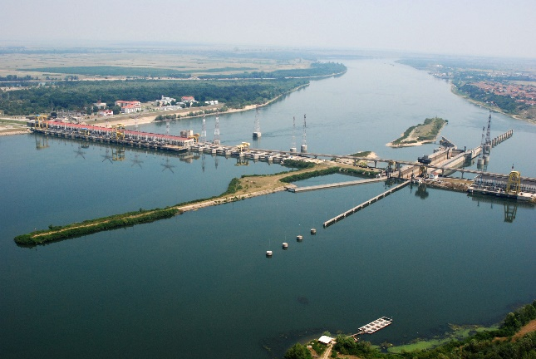
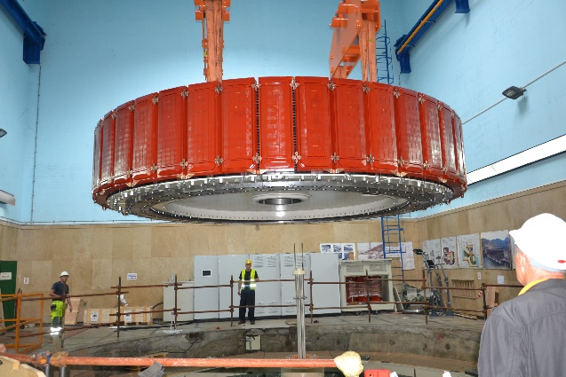
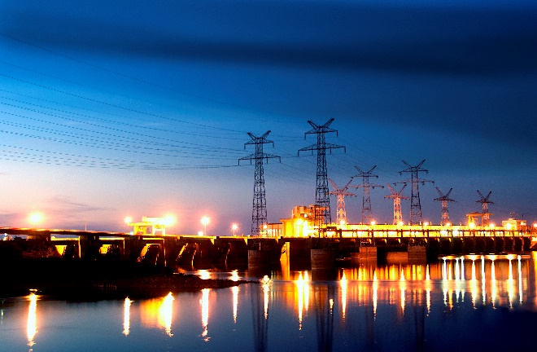
Реализовани пројекти и пројекти у току у хидросектору
ЗНАЧАЈНЕ ИНВЕСТИЦИЈЕ У ХИДРОЕЛЕКТРАНАМА ЕПС-а У ПОСЛЕДЊИХ ДЕСЕТ ГОДИНА
Ред. Бр. | Назив пројекта | Година реализације | Финансијска средства | Циљ пројекта
1 | Ревитализација ХЕ Ђердап I | 2009. - 2021. | 194.400.000 € | Продужен радни век ХЕ, повећана ефикасност и снага агрегата са 1.057,8 MW на 1.140 MW, смањен број непланских застоја, повећана поузданост ХЕ.
2 | Ревитализација ХЕ Бајина Башта | 2010. - 2013. | 77.000.000 € | Продужен радни век ХЕ, повећана ефикасност и снага агрегата са 368 MW на 420 MW, смањен број непланских застоја, повећана поузданост ХЕ.
3 | Ревитализација ХЕ Зворник | 2015. - 2019. | 70.000.000 € | Продужен радни век ХЕ, повећана ефикасност агрегата са 96 MW НА 125,6 MW, смањен број непланских застоја, повећана поузданост ХЕ.
4 | Реконструкција МХЕ | 2017. - 2020 | 35.000.000 € | Продужење радног века, повећање инсталисане снаге и изградња нових капацитета ОИЕ
 | УКУПНО |  | 376.400.000 €

Slide 10
*пре ревитализације
*до 2024. год.

Slide 11
*пре ревитализације
*до 2022. год.

Slide 12
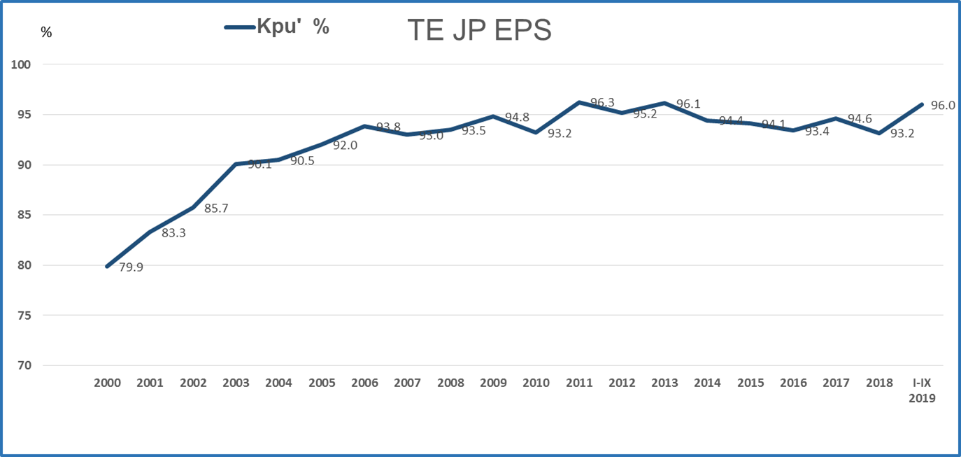
Производња 2000-2018. година
Kpu – коефицијент поузданости

Slide 13
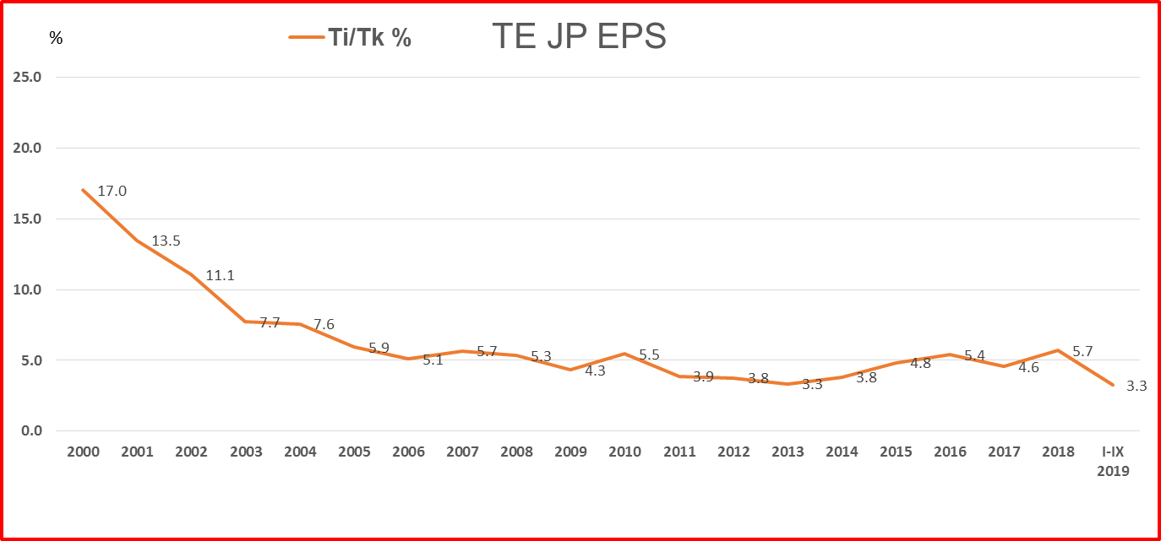
Производња 2000. - 2018. година
Коефицијент испада због кварова на опреми

Slide 14
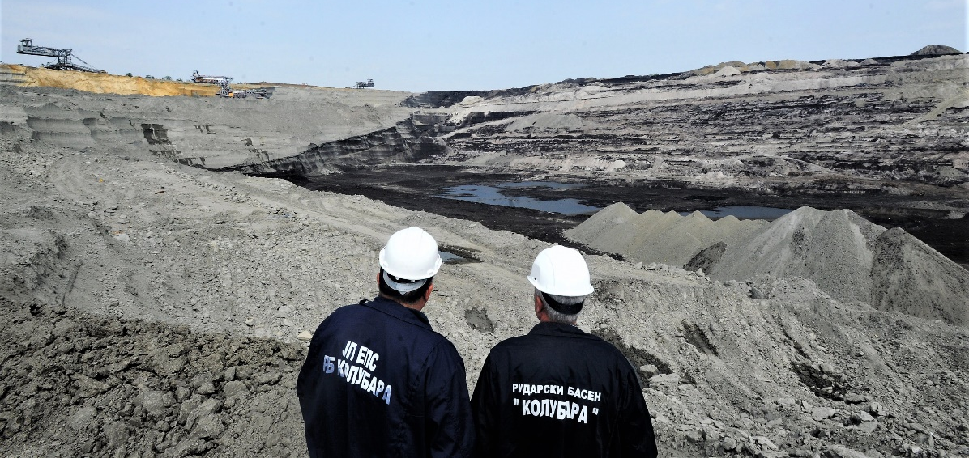
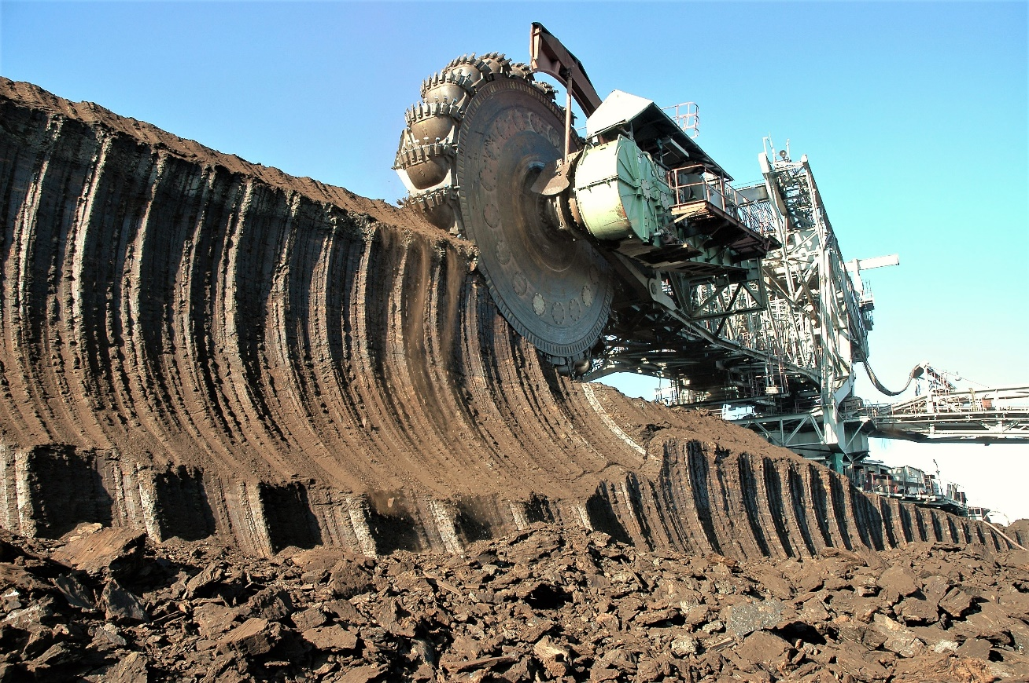
Најзначајнији пројекти у рударском сектору
РБ „КОЛУБАРА“
Урађени
Нови БТО систем за ПК „Поље Ц“ –
80 милиона евра
Систем за управљање квалитетом угља на западном делу Колубарског басена - 76,9 милиона евра
Најзначајнија инфраструктурна улагања
Измештање дела корита реке Колубаре и ушћа реке Пештан - 10 милиона евра
Измештање дела Ибарске магистрале -5,1 милион евра
Измештање дела корита реке Пештан и дела регионалног пута Вреоци – Барошевац – 9,5 милиона евра
Укупне инвестиције у рударски сектор од 2010. до 2018. износе око 810 милиона евра

Slide 15
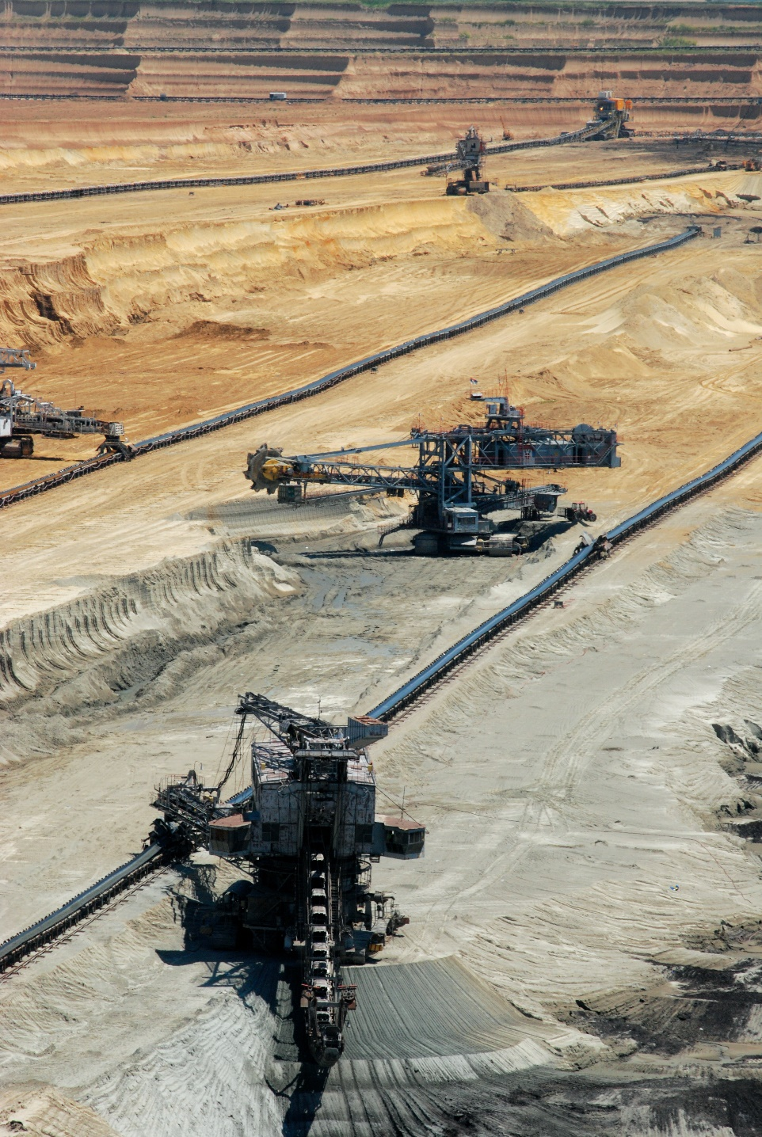
Најзначајнији пројекти у рударском сектору
„ТЕ-КО Костолац“
Урађени
Нови БТО систем за ПК „Дрмно“ - реализован 2016.- 2019. – 97,6 милиона долара
Реконструкција система за извоз угља из ПК „Дрмно“
Најзначајнија инфраструктурна улагања
Измештање корита Дунавца
Изградња водонепропусног екрана на ПК „Дрмно“
Археолошки радови на локалитету „Виминацијум“ и истраживање нових локалитета

Slide 16
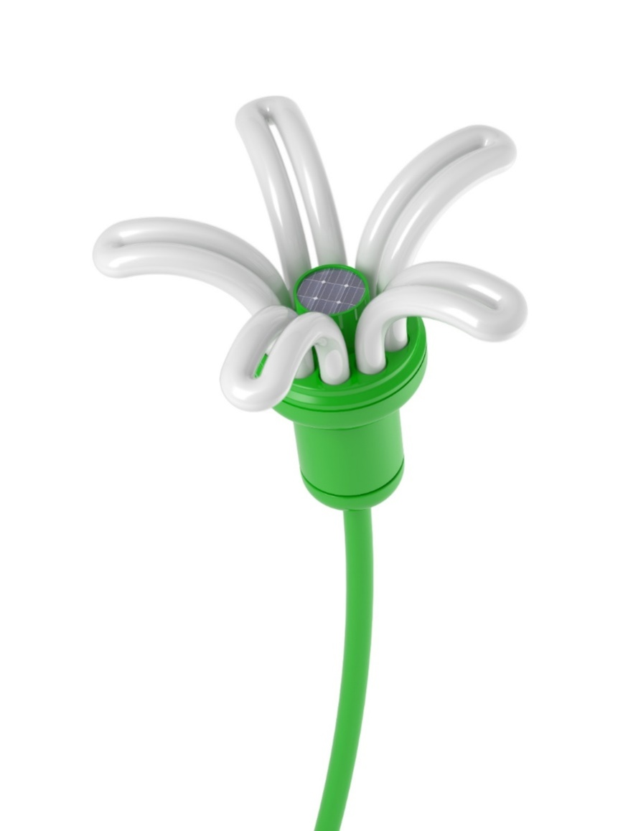
ХВАЛА НА ПАЖЊИ

